Slide 1

Lab Book 3.0 Circuits and Compact Models
Student:

Slide 2
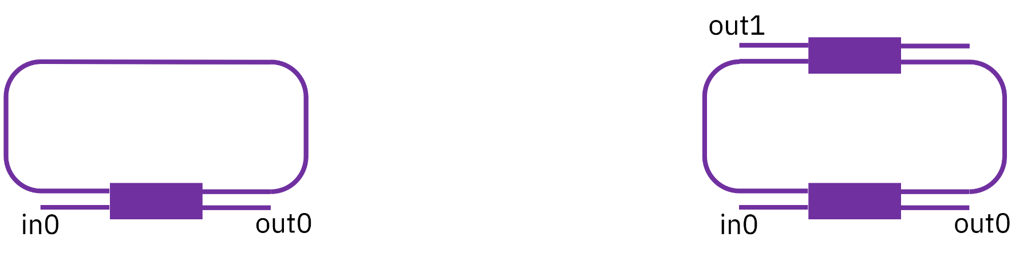
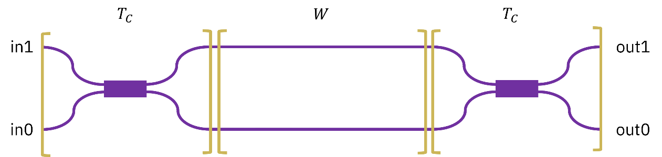
Instructions General
SCRIPTS
From GitHub →
Fork the repo: https://github.com/cccanvas-upv/cifoin-lab3.git
Clone the repo using VSCode
Run the Jupyter Notebook:
CIRCUITS_&_COMPACT_MODELS.ipynb
Devices to be studied:
Mach-Zehnder Interferometer (MZI)
Ring Resonators (RR)

Slide 3
Learning outcome #1a – Perfectly balanced MZI
INSTRUCTOR:
Present Python and GDSFactory implementation of the Compact Models and Circuit Model
Describe how to simulate usin SAX library
Describe the outputs.
ALL EXAMPLE #1:
wvl [1500-1600] step 0.001
dL = 0
Kin = Kout = 0.5 for all wvl
MZI transfer functions
Paste plot here
Document and comment your results

Slide 4
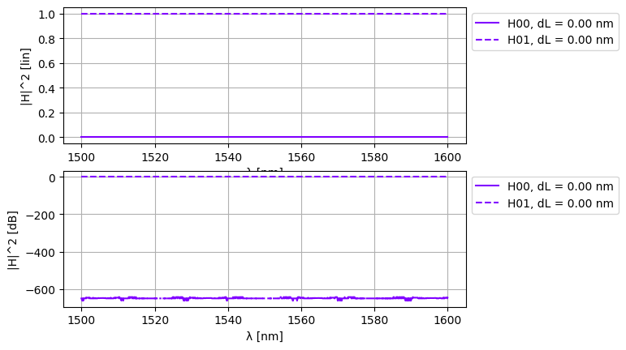
Learning outcome #1a – Perfectly balanced MZI
Las herramientas usadas han sido los Compact Models del coupler y de la silicon_waveguide, y el Circuit Model, que es la estructura que define de forma modular como se interconectan fisicamente los acopladores y las guías.
Para realizar la simulación con Sax Library, hay que definir los modelos coupler y silicon_waveguide, interconectarlos con sax.circuit, definer un vector de barrido en longitude de onda y pasar las variables globales que se especifican en el enunciado (dL, L_base …) y finalmente se ejecuta el circuito.
Lo que vemos en la salida es la función de transferencia del circuito. Como la dL = 0, La H01 se mantiene constante en 1 en todas las longitudes de onda (y 0 en dB), lo que indica que el 100% de la potencia óptica se transfiere por el puerto cruzado, mientras que por otro lado, la H00 es de 0, indicando que no sale potencia por el puerto directo

Slide 5
Learning outcome #1b – Unbalanced MZI
HINTS:
wvl [1500-1600] step 0.001
dL = 100 µm
Kin = Kout = 0.5 for all wvl
MZI transfer functions
Paste plot here
Comment results: describe the transfer function, which is the FSR? How is it related to the length difference among arms?
Show a numeric calculation of the FSR and length difference matching the results in the graph,

Slide 6
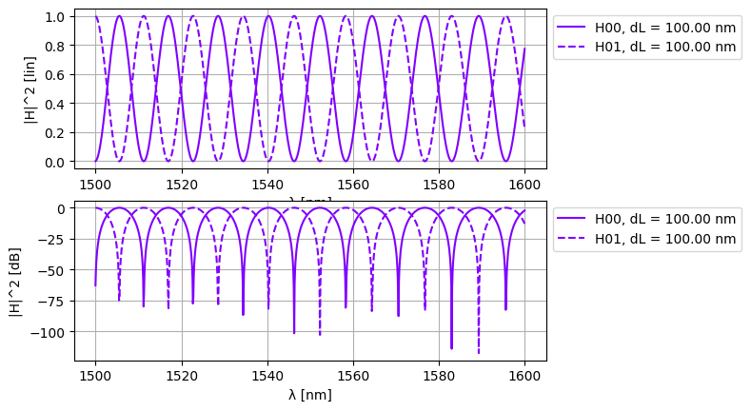
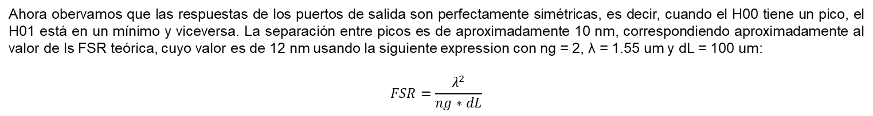
Learning outcome #1b – Unbalanced MZI
Ahora obervamos que las respuestas de los puertos de salida son perfectamente simétricas, es decir, cuando el H00 tiene un pico, el H01 está en un mínimo y viceversa. La separación entre picos es de aproximadamente 10 nm, correspondiendo aproximadamente al valor de ls FSR teórica, cuyo valor es de 12 nm usando la siguiente expression con ng = 2, λ = 1.55 um y dL = 100 um:
$$FSR=\frac{λ^{2}}{ng∗dL}$$

Slide 7
Learning outcome #2 – MZI Design
Design a MZI with FSR = 10 nm at 1550 nm
Hints:
wvl [1500-1600] step 0.001
dL = ? µm calculate for FSR = 2 nm
Ka = Kb = 0.5 for all wvl
Your design justification
Write equations / numbers
MZI transfer functions
Paste plot here
Comment results:

Slide 8
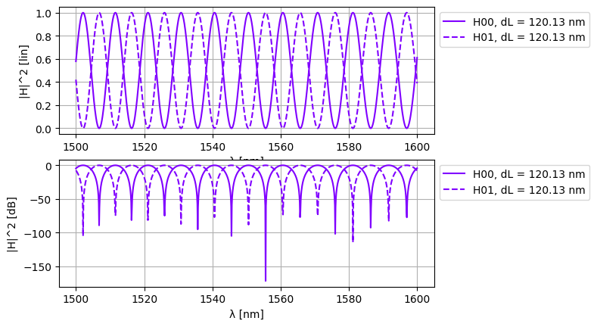
Learning outcome #2 – MZI Design
En este caso se fija la FSR a 10 nm, por lo que la distancia entre picos será esa misma distancia. Para calcular la dL necesaria para obtener esa distancia entre picos, se usa la misma expresión de la diapositiva anterior pero despejando en este caso dL, obteniendo un valor de 120 um. Los valores y la expresión usados para su cálculo se indican a continuación: λ = 1.55 um, FSR = 10 nm, ng = 2
$$dL=\frac{λ^{2}}{ng∗FSR}$$

Slide 9
Learning outcome #3 – Delay imbalance with loss
Fringe visibility
Hints:
wvl [1550-1550.5] step 0.0000005
Silicon waveguide model:
n_eff = 2.38,
n_g = 4.25,
D=0,
L_base=1000
dL = L_base + 55960.0840224255;
loss = 4 dB / cm
Case 1. Simulate for Ka = Kb = 0.5 for all wvl
Case 2. Simulate for Ka=0.1 for all wvl
Kb=0.5 for all wvl
MZI transfer functions
Paste plot here
Comment results: describe the transfer function, is there any interference pattern in case 1? Is there any interference pattern in case 2? Explain the difference between both cases. Compare the Extinction Ratio of both variations.
Extra: What coupling coefficient will you select for the input coupler if you want to match the losses of the longer arm? Simulate and extract the ER.

Slide 10
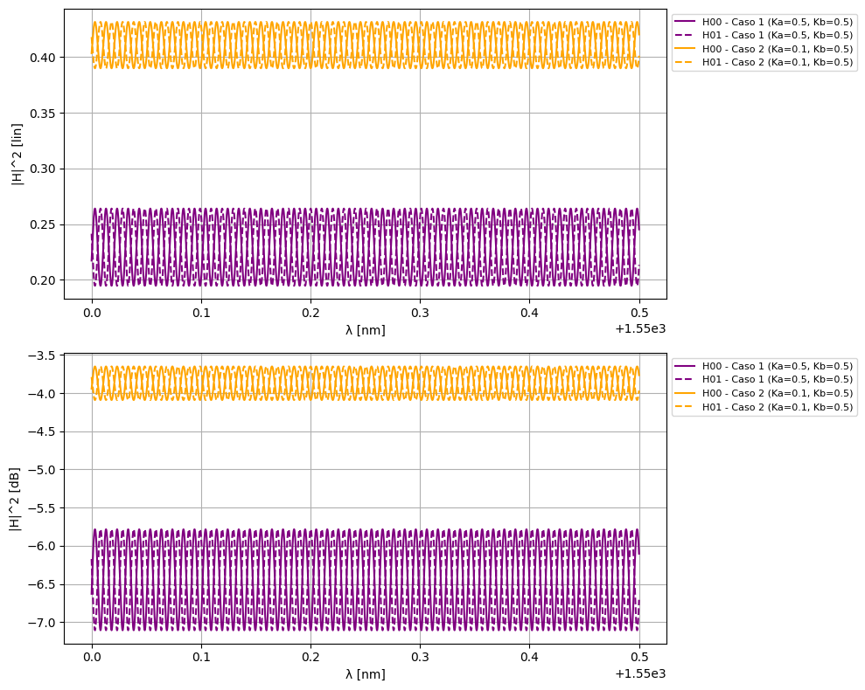
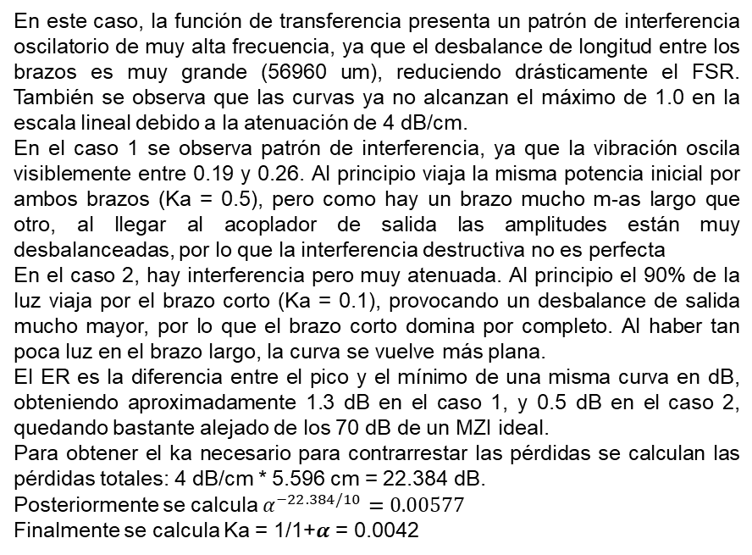
Learning outcome #3 – Delay imbalance with loss
En este caso, la función de transferencia presenta un patrón de interferencia oscilatorio de muy alta frecuencia, ya que el desbalance de longitud entre los brazos es muy grande (56960 um), reduciendo drásticamente el FSR. También se observa que las curvas ya no alcanzan el máximo de 1.0 en la escala lineal debido a la atenuación de 4 dB/cm.
En el caso 1 se observa patrón de interferencia, ya que la vibración oscila visiblemente entre 0.19 y 0.26. Al principio viaja la misma potencia inicial por ambos brazos (Ka = 0.5), pero como hay un brazo mucho m-as largo que otro, al llegar al acoplador de salida las amplitudes están muy desbalanceadas, por lo que la interferencia destructiva no es perfecta
En el caso 2, hay interferencia pero muy atenuada. Al principio el 90% de la luz viaja por el brazo corto (Ka = 0.1), provocando un desbalance de salida mucho mayor, por lo que el brazo corto domina por completo. Al haber tan poca luz en el brazo largo, la curva se vuelve más plana.
El ER es la diferencia entre el pico y el mínimo de una misma curva en dB, obteniendo aproximadamente 1.3 dB en el caso 1, y 0.5 dB en el caso 2, quedando bastante alejado de los 70 dB de un MZI ideal.
Para obtener el ka necesario para contrarrestar las pérdidas se calculan las pérdidas totales: 4 dB/cm * 5.596 cm = 22.384 dB.
Posteriormente se calcula $α^{−22.384/10}=0.00577$
Finalmente se calcula Ka = 1/1+𝜶 = 0.0042

Slide 11
Learning outcome #4 – Ring Resonator
Single ring resonator – most simple case Constant coupler K (no wavelength variation)
Hints:
None ☺
Single ring
transfer functions
Linear units
Single ring
transfer functions
Logaritmic units
Comment results: describer the transfer functions. which is the FSR? How is it related to the ring perimeter?
Show a numeric calculation of the FSR and length difference matching the results in the graph,

Slide 12
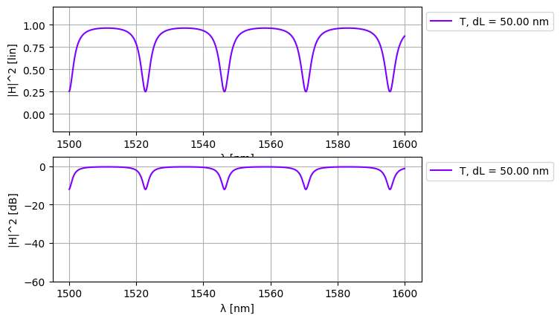
Learning outcome #4 – Ring Resonator
La función de transferencia se mantiene constante en la mayor parte de la curva, obteniendo valles estrechos de forma periódica cada FSR. Esto provoca el efecto de que le luz pasa de lago por la guía en la mayoría de longitudes de onda.
Como puede observarse en la gráfica, la distancia entre valles es de aproximadamente 24 nm, que coincide con el valor teórico que debería tener la FSR para un perímetro de anillo de 50 um, con valores de ng = 2 y λ = 1.55 um
$$FSR=\frac{λ^{2}}{ng∗L}$$

Slide 13
Learning outcome #5 – Ring resonator design
Design the perimeter for a FSR = 15 nm.
Hints:
Design the perimeter for a FSR = 15 nm.
Use equations given in class that relate FSR and perimeter.
Single ring
transfer functions
Linear units
Single ring
transfer functions
Logaritmic units
Comment results: describer the transfer function. How’s the dependence on the coupler coefficient? Calculate the Extinction Ratio. How would you achieve critical coupling for the latter design? Justify your answers.

Slide 14
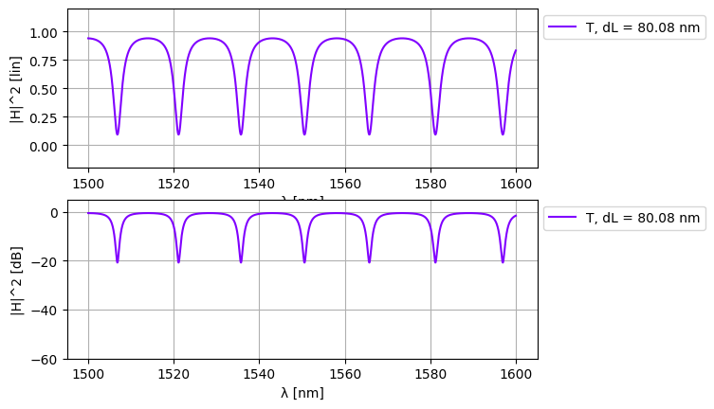
Learning outcome #5 – Ring resonator design
En este caso obtenemos la misma gráfica que en el caso anterior a diferencia de que la distancia entre valles ha cambiado. Se ha fijado una FSR de 15 nm, por lo que se puede observar que la distancia entre valles es aproximadamente de 15 nm. Esa FSR provoca una dL de aproximadamente 80 um para los valores de n= =2 y λ = 1.55 um
$$FSR=\frac{λ^{2}}{ng∗L}$$

Slide 15
Learning outcome #6a – Effect of K
Change K value between 0.1 and 0.9 in steps of 0.1
Single ring
transfer functions
Linear units
K=
Single ring
transfer functions
Linear units
K=
Single ring
transfer functions
Linear units
K=
…
Comment results: Try to classify the resonances, in which case are you close to critical coupling? Why?

Slide 16
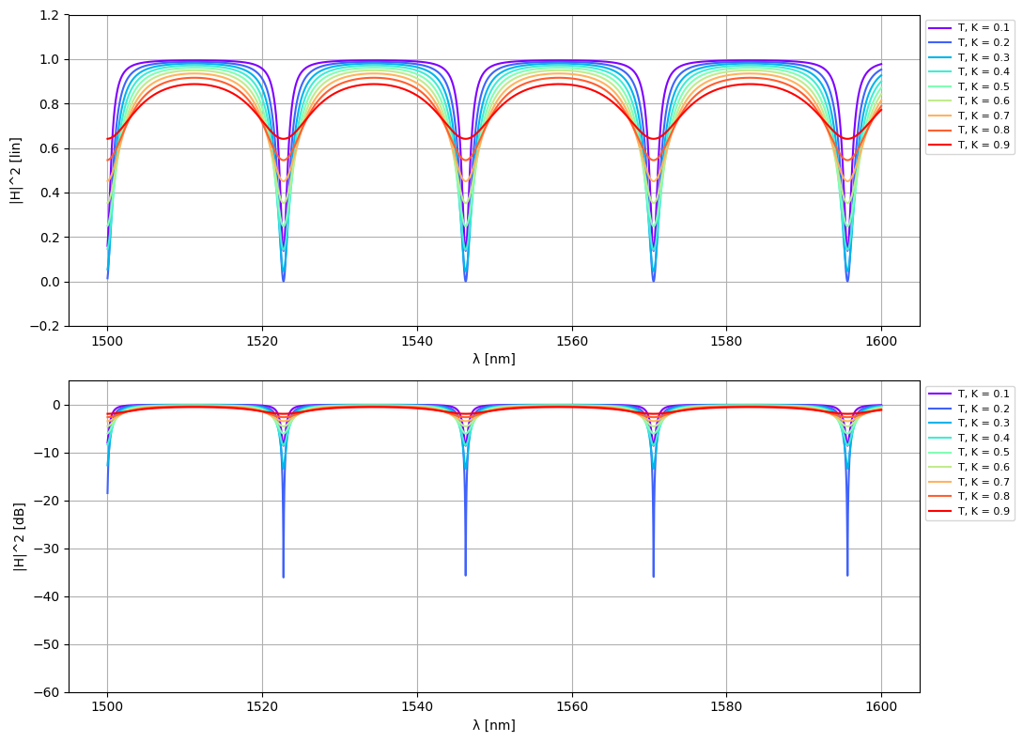
Learning outcome #6a – Effect of K
En estas gráficas se puede observar las diferentes funciones de transferencia obtenidas haciendo un barrido de k desde 0.1 hasta 0.9.
Para valores bajos de acoplamiento (0.1 o 0.2) las resonancias son valles muy estrechos y agudos con alto factor de calidad Q. Los valles caen hasta cas tocar el 0.
Por otro lado, para valores altos de acoplamiento (mayores a 0.5) las resonancias se vuelven muy anchas y pocos profundas. También se observa como el techo de la transmisión empieza a caer notablemente por debajo de 1.0, ya que la luz escapa del acoplador enseguida disminuyendo el tiempo de confinamiento y haciendo que el filtro sea mucho menos selectivo.
Observando la gráfica, el dispositivo se encuentra prácticamente en acoplamiento crítico en el caso de K = 0.2. En la gráfica logarítmica, se puede apreciar que la curva azul es la que llega a un valor más cercano a -∞ (-36 dB).
Podemos clasificar los regímenes del anillo en tres zonas diferentes sabiendo que el punto crítico se encuentra en k = 0.2: Bajo acoplamiento (K < 0.2)
Acoplamiento crítico (K = 0.2)
Sobre acoplamiento (K > 0.2)
En el resto de curvas (0.3 a 0.9) los valles se vuelven chatos y el dispositivo pierde su capacidad de filtrar de forma eficiente.

Slide 17
Learning outcome #6b – Effect of loss
Change losses value between 0 and 8 dB/cm in steps of 1
Single ring
transfer functions
Linear units
alpha=0 dB/cm
Single ring
transfer functions
Linear units
alpha=1 dB/cm
Single ring
transfer functions
Linear units
alpha=2 dB/cm
Single ring
transfer functions
Linear units
alpha=2 dB/cm
Comment results. Try to classify the resonances, in which case are you close to critical coupling? Why?

Slide 18
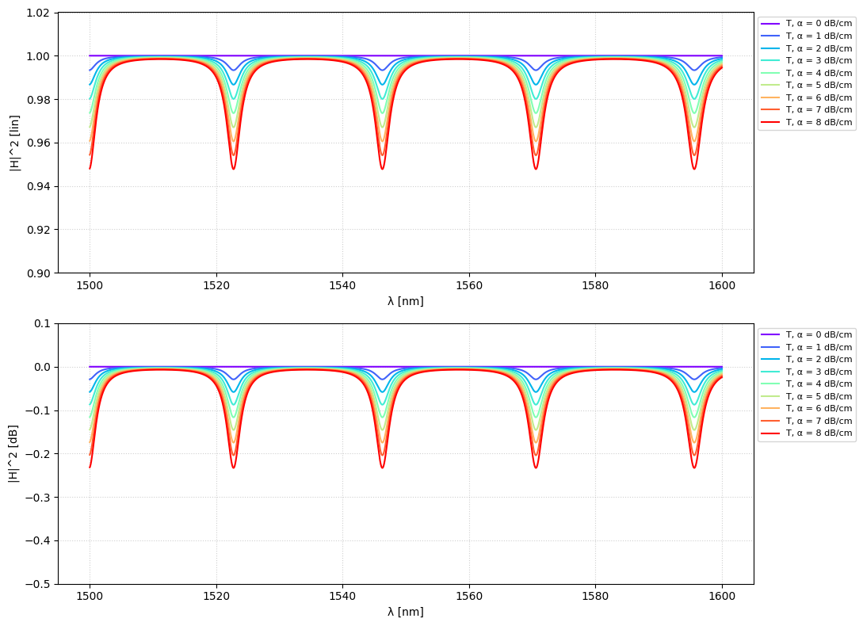
Learning outcome #6b – Effect of loss
En estas gráficas se puede observar las diferentes funciones de transferencia obtenidas haciendo un barrido de las pérdidas de la guía desde 0 hasta 8 dB/cm.
El caso ideal es cuando no hay pérdidas. Se puede observar como la transmisión es una línea perfectamente recta y plana en 1.0 en lineal (0 en dB).
Cuand se aumentan las pérdidas (de 1 a 8 dB/cm) los valles de resonancia comienzan a aparecer y a hacerse cada vez más profundos. Además, el techo fuera de la resonancia empieza a decaer ligeramente por debajo de 1.0.
En este caso ninguna curva se encuentra en acoplamiento crítico, dado que en todas las curvas hay sobre-acoplamiento, debido a que al tener una longitud de anillo muy pequeño, hay muy pocas pérdidas en una vuelta en comparación ala luz que entra o sale del anillo

Slide 19

Thank you

